Slide 1
Engager son établissement dans une démarche de développement durable ou E3D
-
Muriel Dagens,
Coordonnatrice académique adjointe pour l’EDD
muriel.dagens@ac-bordeaux.fr
05 57 57 87 46
07 77 31 07 96

Slide 2
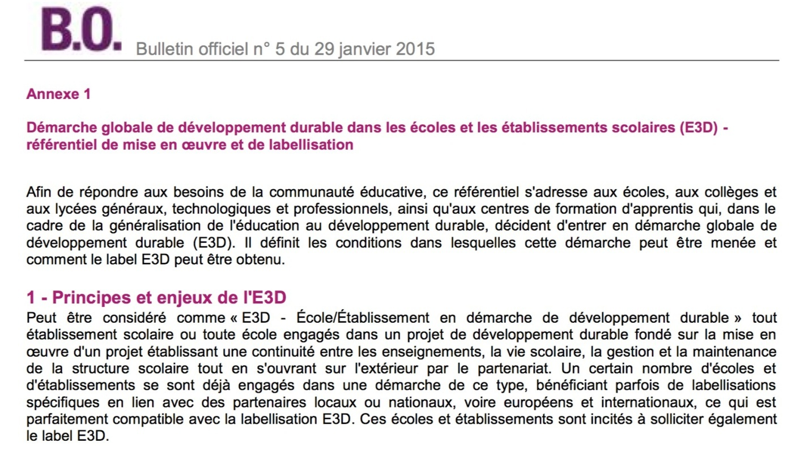
Textes officiels de l’Education Nationale sur l’E3D
Circulaire du 4 février 2015 : déploiement de l’EDD pour 2015-2018 (BO du 5 février 2015) + 6 annexes
Référentiel de mise en œuvre et de labellisation E3D :
BO n°5 du 29 janvier 2015 Annexe 1

Slide 3
L’E3D, établissement en démarche de DD
■
« tout établissement scolaire ou toute école engagés dans un
projet de développement durable fondé sur la mise en œuvre d'un projet établissant une continuité entre les enseignements, la vie scolaire, la gestion et la maintenance de la structure scolaire tout en s'ouvrant sur l'extérieur par le partenariat » BO du 29 août 2013
■
E3D : école, collège ou lycée,
liées au développement durable nement de sa structure comme d’expérimentation pratique, dans local de la citoyenneté.
qui développe diverses actions
en s’appuyant sur le fonction- support d’analyse théorique et un but de formation à l’exercice

Slide 4
Les enjeux de l’E3D pour l’EN
■
E3D comme support de construction, mobilisation et validation de compétences chez les élèves
■
E3D comme élément de dynamisation des projets
et de
valorisation du travail d’équipe pluridisciplinaire, inter-
catégoriel et partenarial
■
E3D comme déclinaison au niveau micro-économique de
la SNDD et de la politique d’administration exemplaire de l’académie
=>Triple objectif pour la structure scolaire :
éduquer au développement durable par une démarche participative (compétences citoyennes)
améliorer le fonctionnement de l’établissement dans différents domaines (efficacité)
s’inscrire dans un réseau d’acteurs impliqués dans le développement durable (communication)

Slide 5
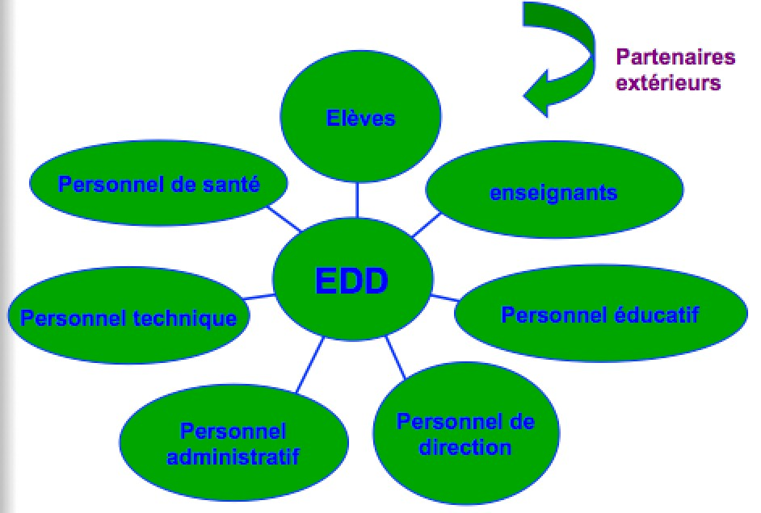
La démarche globale de DD
Concerne tous les acteurs d’une école ou d’un établissement scolaire
Projet collectif, institutionnalisé, inscrit dans la durée
Réalisé en collaboration avec des partenaires extérieurs du territoire local

Slide 6
Fil rouge méthodologie de l’E3D
Initier la démarche et formaliser l’engagement
Mettre en place les éléments organisationnels
Former les acteurs internes au DD
Réaliser un état des lieux ou diagnostic partagé,
Identifier les axes de progrès, définir les priorités et rédiger des fiches actions
Mettre en œuvre le plan d’actions
Evaluer et faire un bilan des actions engagées

Slide 7
Conditions de réussite de la démarche
!
Sensibiliser et impliquer tous les acteurs internes
!
Valoriser les actions antérieures et les articuler aux
nouveaux projets (cohérence)
!
S’assurer d’un pilotage efficient et prévoir les moyens
d’accompagnement
!
Clarifier les compétences mutuelles et les attentes vis-
à-vis des partenaires, définir des objectifs partagés
!
Évaluer en continu avec des ajustements réguliers
!
Communiquer et informer en interne et externe

Slide 8
Points de fragilité identifiés et solutions
Le pilotage de la démarche => formalisation,
régularité, efficacité des réunions, communication sur les orientations
La place des élèves dans le projet => éco-délégués, relais de communication, vraie participation citoyenne
L’évaluation des compétences des élèves et de l’E3D
=> tableau de suivi, indicateurs quantitatifs et qualitatifs, évaluation positive et partagée
Plusieurs sources pour cette identification des difficultés : le travail
de suivi du rectorat et des collectivités territoriales auprès des établissements, l’enquête académique sur les E3D, les dossiers reçus pour l’obtention du label E3D

Slide 9
Passages obligés dans le déploiement de l’E3D
■
Identifier les enjeux, difficultés
l’établissement
Organiser le pilotage Mobiliser les acteurs internes
et leviers
pour
■
■
■
Choisir la/les thématique/s traitée/s
Associer les partenaires externes Planifier ses actions Communiquer
Préparer l’évaluation finale
■
■
■
■

Slide 10
La labellisation académique E3D
Lancée au printemps 2014
Adhésion à une charte
■
■
■
Particularités : accent mis
l’éducatif
4 éléments valorisés :
sur
le
pédagogique
et
■
►
►
►
►
place de l’élève
nature des projets pilotage
évaluation
■
Validation par le comité
de pilotage académique
EDD élargi sur dossier de candidature
Signature officielle de la charte
■

Slide 11
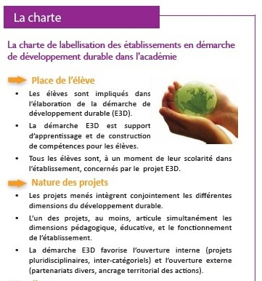

Slide 12
La procédure de labellisation
Echanges en vue de la constitution du dossier de candidature (envoi de documents, visites dans l’établissement, stage de formation E3D…)
Dépôt du dossier de candidature
Réunion du jury qui examine les candidatures Validation de la labellisation
Signature de la charte de labellisation (valable deux ans)
Evaluation partagée de l’E3D en vue du renouvellement du label
■
■
■
■
■
■

Slide 13
Conclusion sur la démarche globale
de Développement Durable ou E3D
!
Participation à une démarche innovante de DD
!
Projet fédérateur associant dimension pédagogique et
éducative, fonctionnement de l’établissement et ouverture sur le territoire de l’EPLE
!
Valorisation de la complémentarité des compétences et
des interactions de différents partenaires internes et externes
Démarche participative, promouvant des compétences citoyennes
!
Innovation- cohérence- complémentarité- citoyenneté

